Slide 1
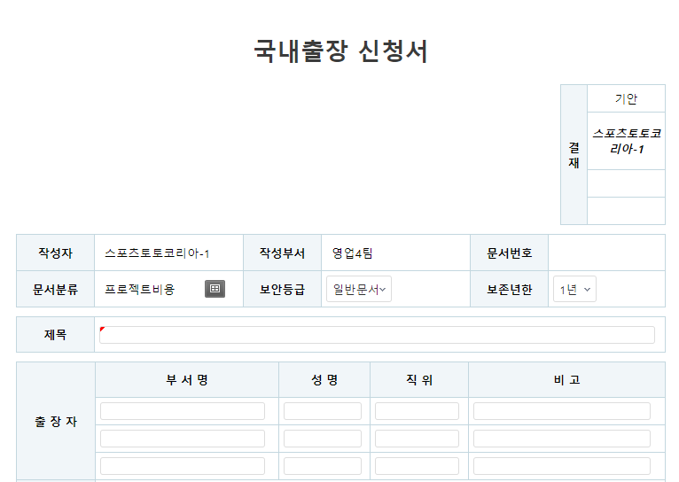
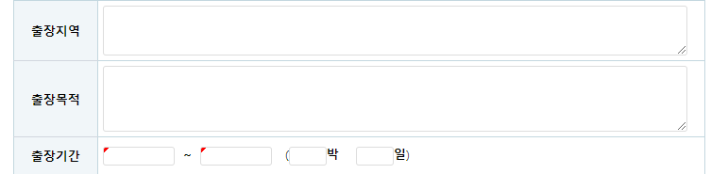
+
출장구분
국내 [ O ] 국외 [ ]
출장일정
예상일정 기입
교통편
차량 [ ] 버스 [ ] 기차 [ ] 항공 [ ] 기타 [ ]
예상경비
교통비/숙박비/식비/국외출장여비 등 예상경비기입
기타

